Slide 1

Ngữ văn 6
Tập 2
Bài 9
Thực hành tiếng Việt

Slide 2



Slide 3
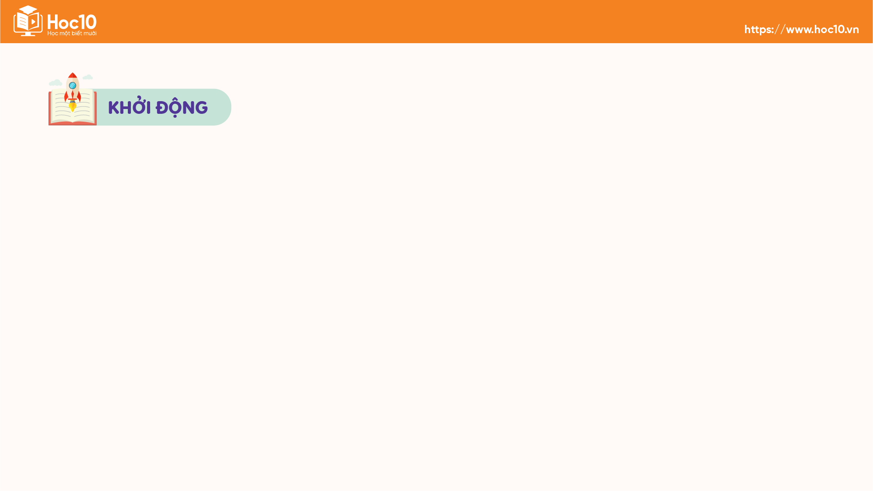


Thảo luận theo nhóm đôi, hoàn thành bảng sau:
Liệt kê điều em đã biết về trạng ngữ ở Tiểu học | Những điều em muốn biết về cách sử dụng, công dụng của trạng ngữ | Điều em học được khi sử dụng trạng ngữ trong câu, văn bản
…………………………… …………………………… …………………………… | …………………………… ……………………………. ……………………………. | ………………………… ………………………… …………………………

Slide 4


Slide 5
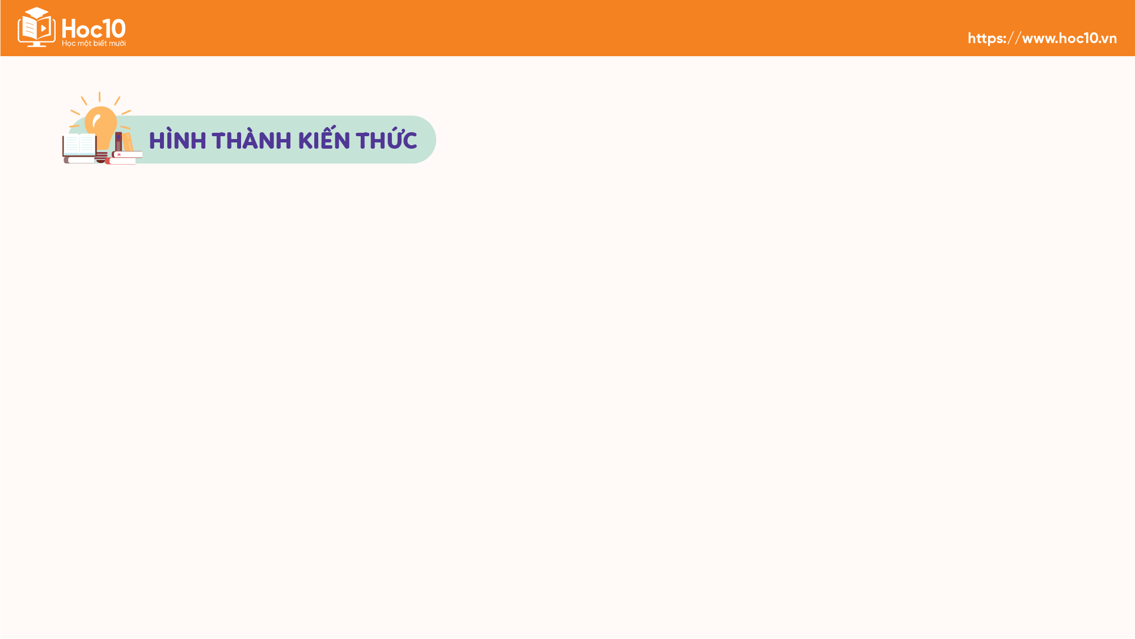


TRẠNG NGỮ
- Là thành phần phụ trong câu, chỉ bối cảnh (thời gian, vị trí, nguyên nhân, mục đích, phương tiện, tính chất,...) của sự việc nêu trong câu.
- Trả lời cho các câu hỏi: Khi nào? Ở đâu? Vì sao? Để làm gì? Bằng gì? Như thế nào?...
- Có vai trò quan trọng về ý nghĩa và chức năng liên kết các câu, các đoạn trong văn bản.

Slide 6
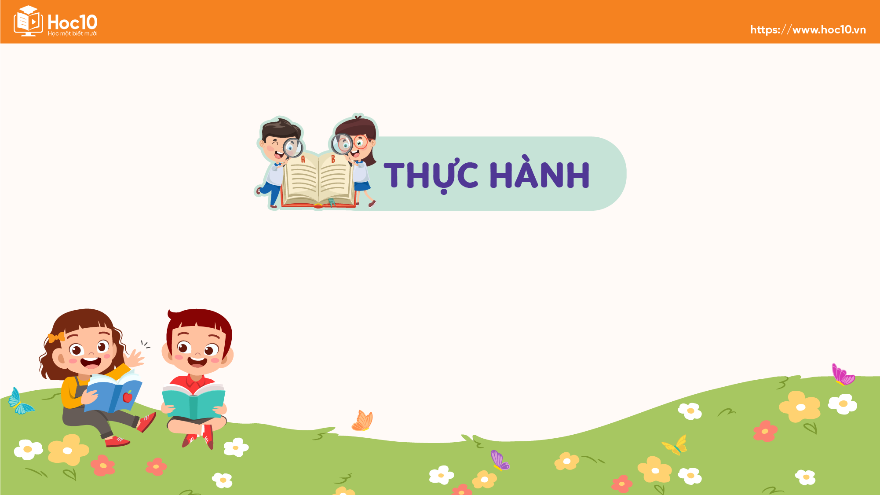

Slide 7
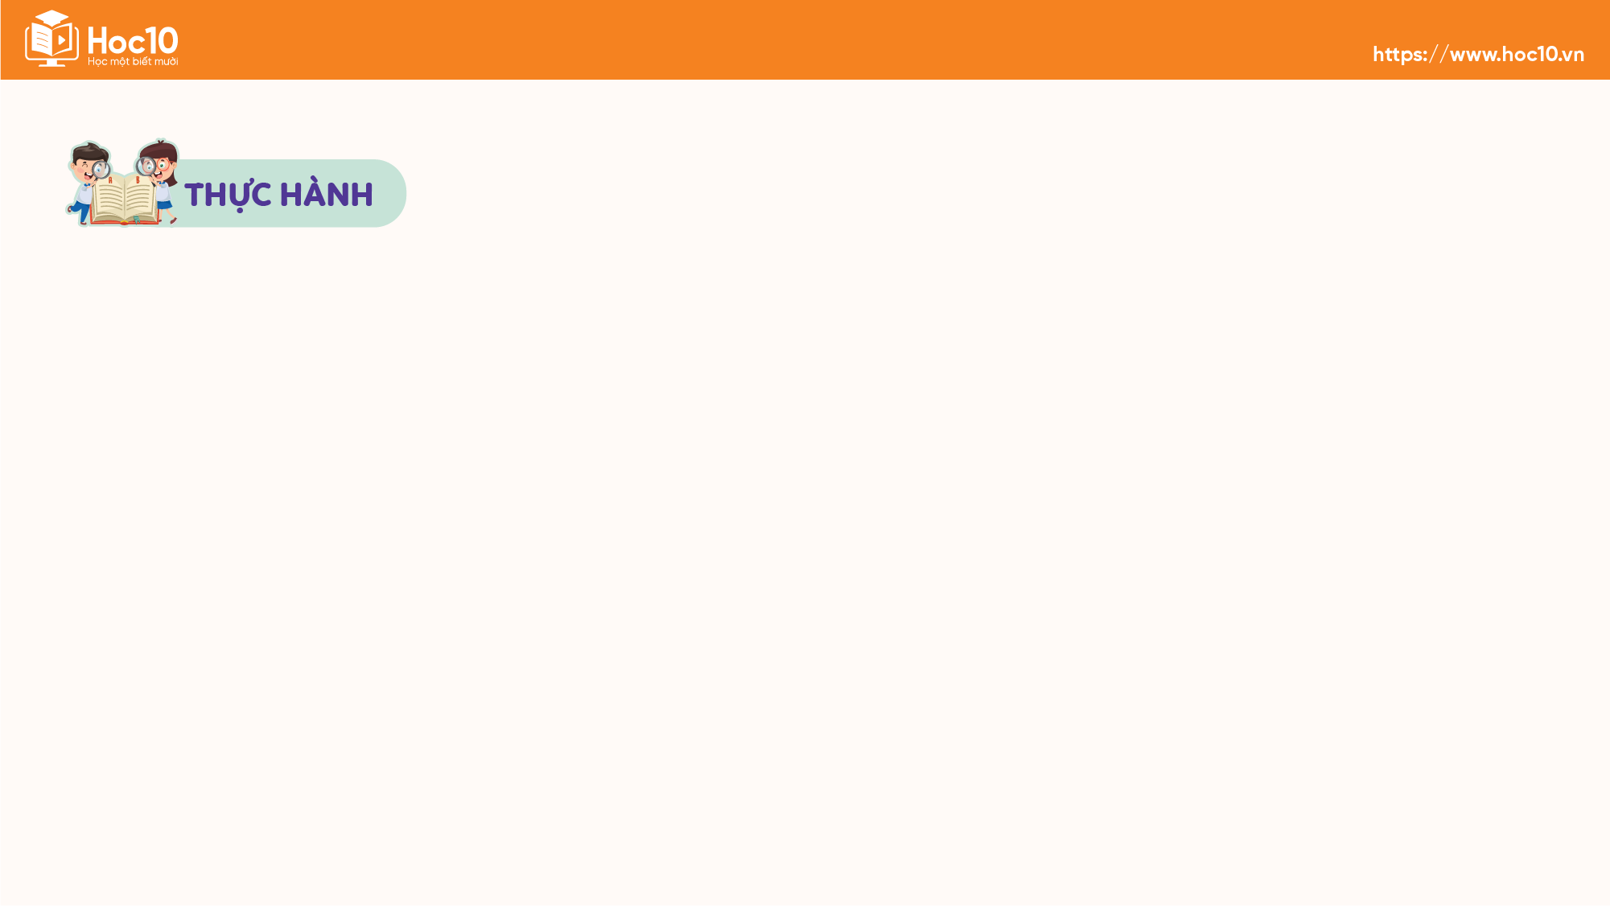

Bài 1. Trong những câu dưới đây, cụm từ
ngày hôm nay ở câu nào là trạng ngữ? Vì sao?
a) Ngày hôm nay là ngày khai trường đầu tiên ở nước Việt Nam Dân chủ Cộng hòa. (Hồ Chí Minh)
b) Ngày hôm nay, nhân buổi tựu trường của các em, tôi chỉ biết chúc các em một năm đều vui vẻ và đầy kết quả tốt đẹp. (Hồ Chí Minh)

Slide 8



Trả lời
- Cụm từ ngày hôm nay ở câu b là trạng ngữ.
- Căn cứ để xác định:
+ Về vai trò cú pháp: trạng ngữ là thành phần phụ không bắt buộc trong câu.
=> Có thể lược bỏ trạng ngữ ngày hôm nay ở câu b mà không ảnh hưởng đến tính trọn vẹn của câu.

Slide 9
Trả lời
+ Về ý nghĩa: cụm từ ngày hôm nay ở câu b chỉ thời gian diễn ra sự việc nêu ở vị ngữ.
=> Ý nghĩa đặc trưng của trạng ngữ.
+ Về hình thức: trả lời cho câu hỏi “Khi nào?” Ngoài ra, khi đứng đầu câu hoặc trước vị ngữ, trạng ngữ thường được tách biệt bởi dấu phẩy.

Slide 10
Bài 2. Tìm ba trạng ngữ chỉ thời gian trong truyện
Bức tranh của em gái tôi (Tạ Duy Anh). Nêu tác dụng liên kết câu của một trong các trạng ngữ đó.
- Ba trạng ngữ chỉ thời gian:
một hôm
hôm đó
kể từ hôm đó

Slide 11
Trả lời
- Tác dụng:
+ Trạng ngữ một hôm nêu bối cảnh thời gian chung của câu chứa nó và các câu còn lại trong đoạn (các sự việc nêu ở những câu trong đoạn đều xảy ra vào một hôm).
=> Câu trong đoạn được gắn kết với nhau về ý nghĩa.
+ Trạng ngữ kể từ hôm đó đánh dấu một mốc thời gian mới gắn với sự chuyển đổi về tâm lí của người anh trong câu chuyện.

Slide 12

Bài 3. Thử lược bỏ các trạng ngữ (in đậm) trong những câu dưới đây và cho biết nghĩa của câu bị ảnh hưởng như thế nào. Từ đó, hãy rút ra nhận xét về vai trò của trạng ngữ đối với nghĩa của câu.
Mùa đông, giữa ngày mùa, làng quê toàn màu vàng… (Tô Hoài)
Bố, mẹ tôi kéo tôi chen qua đám đông để xem bức tranh của Kiều Phương đã được đóng khung, lồng kính. Trong tranh, một chú bé đang ngồi nhìn ra ngoài cửa sổ, nơi bầu trời trong xanh. (Tạ Duy Anh)
Con đường trải nhựa kẻ thẳng băng, sóng soài không bóng cây. Đã bao nhiêu năm tháng, mỗi ngày hai buổi, má đạp xe đi về trên con đường ấy. (Phong Thu)

Slide 13


Trả lời
- Câu a: việc lược bỏ trạng ngữ “Mùa đông, giữa ngày mùa” sẽ khiến câu thu được mang ý nghĩa không phù hợp, không chân thực.
+ Đặc điểm toàn màu vàng chỉ phù hợp về nghĩa với làng quê vào mùa đông, giữa ngày mùa, không phù hợp vào các mùa khác.

Slide 14
Trả lời
- Câu b: việc lược bỏ trạng ngữ “trong tranh” sẽ khiến câu không diễn đạt được ý nghĩa chú bé đang ngồi nhìn ra ngoài cửa sổ là nhân vật ở trong tranh chứ không phải người thực.
- Câu c: sau khi lược bỏ trạng ngữ, câu thu được sẽ không thể hiện được nỗi vất vả của người mẹ trong suy nghĩ của nhân vật Thủy.

Slide 15


Trả lời
Nhận xét về vai trò của trạng ngữ đối với ý nghĩa của câu.
- Tuy là thành phần phụ không bắt buộc (về cú pháp) nhưng trạng ngữ có vai trò quan trọng ý nghĩa.
- Trong nhiều trường hợp, việc lược bỏ trạng ngữ sẽ khiến nghĩa của câu không đầy đủ, rõ ràng, không phù hợp với nội dung cần biểu đạt.

Slide 16

Bài 4. So sánh vị trí của trạng ngữ trong những cặp câu dưới đây và cho biết vì sao tác giả lựa chọn cách diễn đạt ở câu a₁ và câu b₁
a₁) Nghe chuyện, vua lấy làm mừng lắm. Nhưng, để biết chính xác hơn nữa, vua cho thử lại. (Em bé thông minh)
a₂) Nghe chuyện, vua lấy làm mừng lắm. Nhưng, vua cho thử lại để biết chính xác hơn nữa.
b₁) Đền Thượng nằm chót vót trên đỉnh núi Nghĩa Lĩnh. Trước đền, những khóm hải đường đâm bông rực đỏ, những cánh bướm nhiều màu sắc bay dập dờn như đang múa quạt xoè hoa. (Theo Đoàn Minh Tuấn)
b₂) Đền Thượng nằm chót vót trên đỉnh núi Nghĩa Lĩnh. Những khóm hải đường đâm bông rực
đỏ, những cánh bướm nhiều màu sắc bay dập dờn như đang múa quạt xoè hoa trước đền.

Slide 17
Trả lời
- Ở câu a₁, trạng ngữ chỉ mục đích để biết chính xác hơn nữa được đặt trước cụm chủ vị.
+ Ở câu a₂, trạng ngữ này được đặt sau cụm chủ vị.
- Cách diễn đạt ở câu a được lựa chọn vì nó giúp tạo sự liên kết chặt chẽ với câu đứng trước và thể hiện được rõ hơn ý nhấn mạnh vào thông tin nêu ở trạng ngữ.
+ Cách diễn đạt này còn để tránh lặp cấu trúc, khiến câu đơn điệu.

Slide 18
Trả lời
- Ở câu b₁, trạng ngữ chỉ vị trí trước đền được đặt ở đầu câu.
+ Ở câu b₂, trạng ngữ này được chuyển xuống vị trí cuối câu.
- Tác giả chọn cách diễn đạt ở b vì nó giúp tạo sự liên kết chặt chẽ hơn, liền mạch hơn với câu đứng trước.
+ Nếu đặt trạng ngữ ở cuối câu như cách diễn đạt ở b₂, mối liên hệ giữa câu chứa trạng ngữ và câu đứng trước sẽ trở nên rời rạc.

Slide 19


Slide 20



Chọn một trong hai đề sau:
Viết đoạn văn kể lại một đoạn truyện đã học hoặc đã đọc, trong đó có sử dụng một số trạng ngữ chỉ thời gian có chức năng liên kết các câu trong đoạn.
Viết đoạn văn trình bày suy nghĩ của em về một tác phẩm đã học hoặc đã đọc, trong đó có sử dụng một số trạng ngữ chỉ vị trí để liên kết các câu trong đoạn.

Slide 21


Slide 22



HƯỚNG DẪN VỀ NHÀ
Ôn tập lại các kiến thức đã học về trạng ngữ
Soạn trước bài:
Thực hành đọc hiểu - Chích bông ơi?

Slide 23


Slide 24


Like fanpage Hoc10 - Học 1 biết 10 để nhận thêm nhiều tài liệu giảng dạy
theo đường link:
Hoc10 – Học 1 biết 10
Hoặc truy cập qua QR code

